Slide 1

ИНИЦИАТИВНОЕ БЮДЖЕТИРОВАНИЕ

Slide 2

Инициативное бюджетирование -это
форма непосредственного участия населения в осуществлении местного самоуправления путем выдвижения инициатив по целям расходования определенной части бюджетных средств

Slide 3
Основные критерии отнесения практики к инициативному бюджетированию:
Проекты выдвигаются жителями муниципального образования (его части).
В финансировании проектов задействован областной и местный бюджет.
Жители могут на добровольной основе принять участие в его софинансировании в разных формах (инициативных платежей, иных имущественных и (или) нематериальных вложений граждан).
В софинансировании проектов могут участвовать заинтересованные индивидуальные предприниматели и юридические лица.
Проекты для финансирования отбираются на основе конкурса с заранее обозначенными критериями.
Мнение жителей учитывается при отборе проектов (голосованием).
Жители реализуют право общественного контроля за реализацией отобранных проектов.

Slide 4
Участники инициативного бюджетирования
Жители городских поселений
Индивидуальные предприниматели
Юридические лица

Slide 5
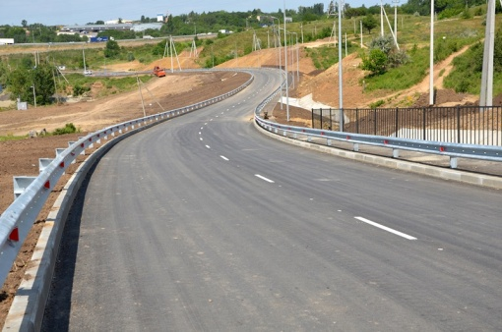
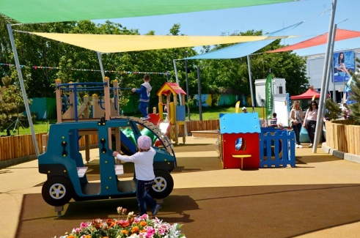
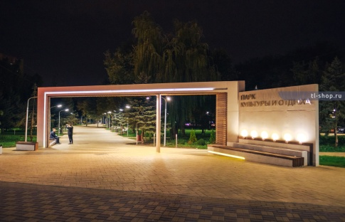
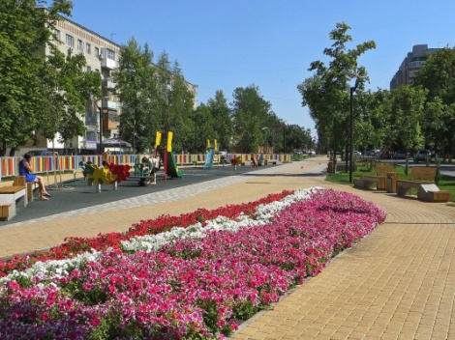
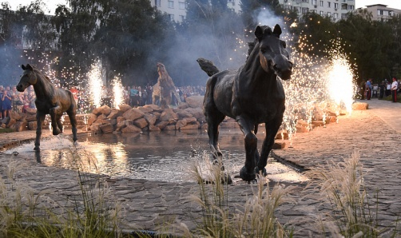
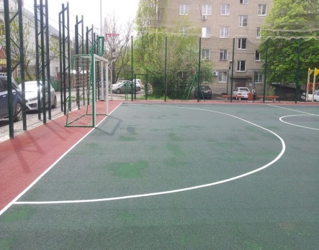
Направления инициативного бюджетирования
автомобильные дороги
детские игровые площадки
места массового отдыха населения
объекты озеленения
объекты благоустройства территорий
объекты физической культуры и массового спорта

Slide 6
Источники финансирования проектов инициативного бюджетирования
Областной бюджет
Местный бюджет
Спонсорская помощь
Вклад населения

